Slide 1
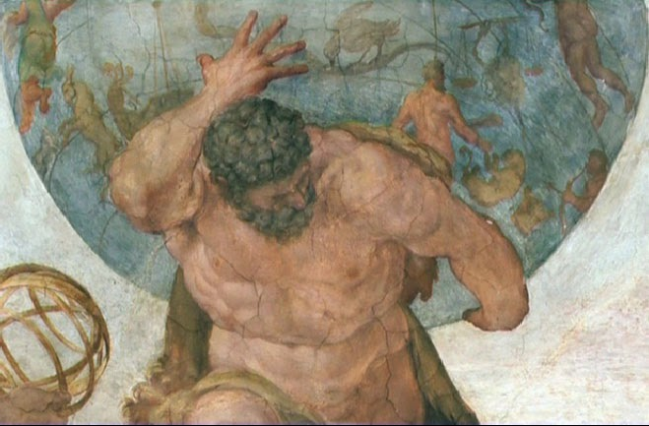
ma
MANEJO DE CRISIS Y LIDERAZGO PERSONAL

Slide 2
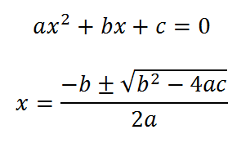

Problema Versus Crisis
PROBLEMA
CRISIS
1. Cuestión que se trata de aclarar.
2. Proposición o dificultad de solución dudosa.
3.Conjunto de hechos o circunstancias que dificultan la consecución de algún fin.
1. Cambio profundo y de consecuencias importantes en un proceso o una situación, o en la manera en que estos son apreciados.
2. Intensificación brusca de los síntomas de una enfermedad.
3. Situación mala o difícil.

Slide 3

Un Lunes Cualquiera Finales del 2.014
Crisis del Petróleo
Crisis del uranio en Siria
Crisis de la península de Crimea
Crisis del Dólar
Crisis de la frontera Venezolana
Crisis de la FIFA
Chikungunya – Zika

Slide 4

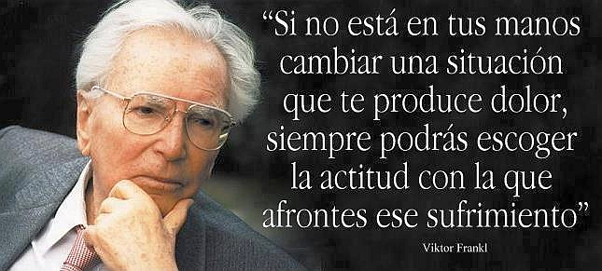


Tipos de Crisis

Slide 5
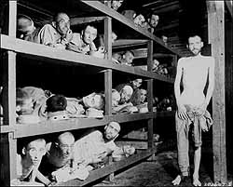
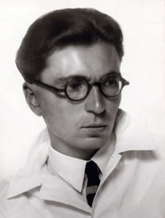
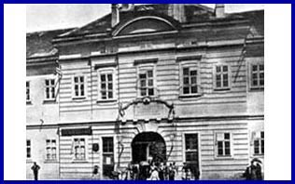
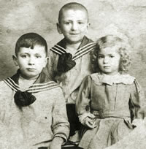
Victor Frankl
119.104
“Al ser humano le pueden arrebatar todo, salvo la libertad de escoger cómo quiere vivir”
“El que tiene en su vida claro un QUE, normalmente es capaz de encontrar el CÓMO”
Nietzsche

Slide 6

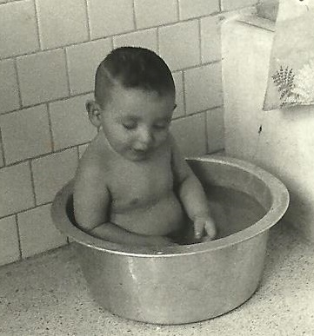
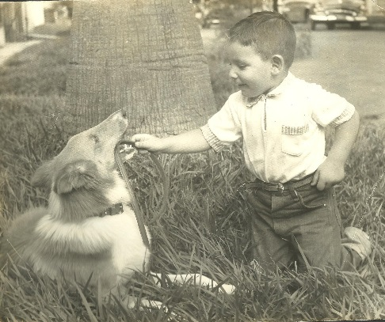




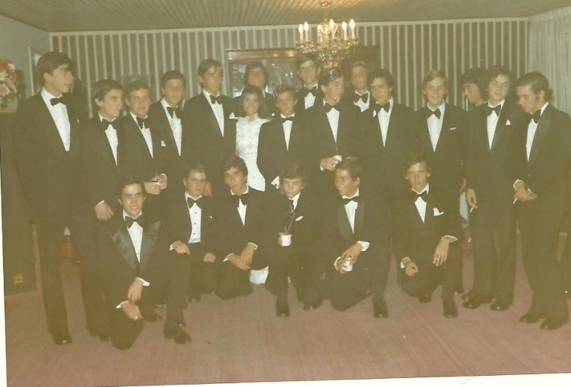

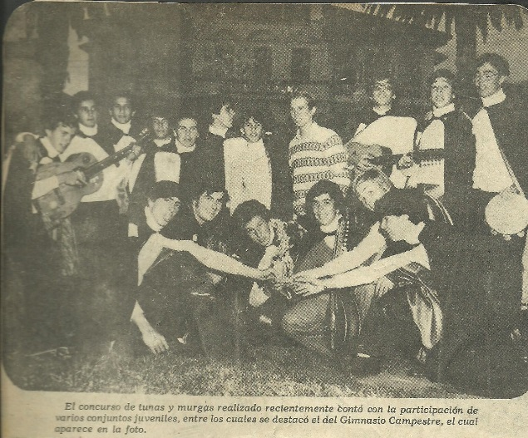
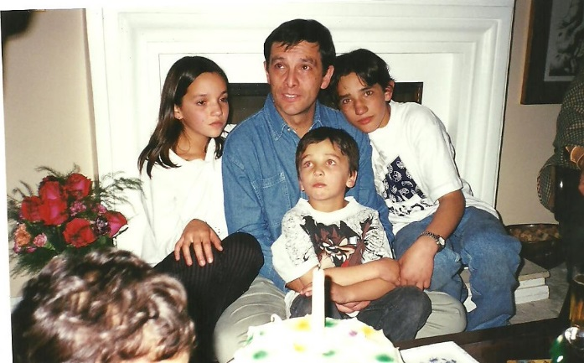



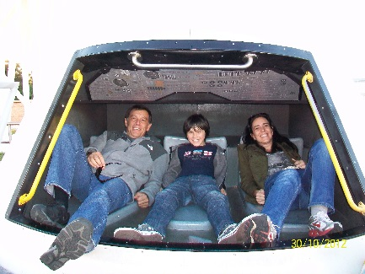
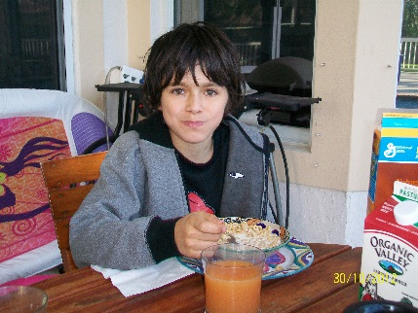

Una Persona Corriente

Slide 7
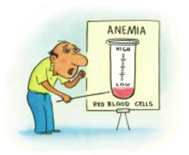

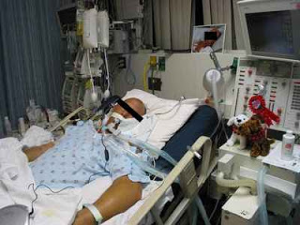
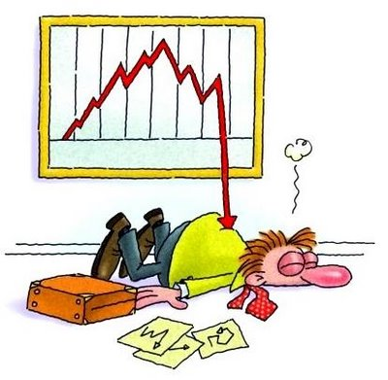



Llega La Crisis

Slide 8

Dos Factores Para Salir De La Crisis

Slide 9

Primero: Tener una Visión

Slide 10

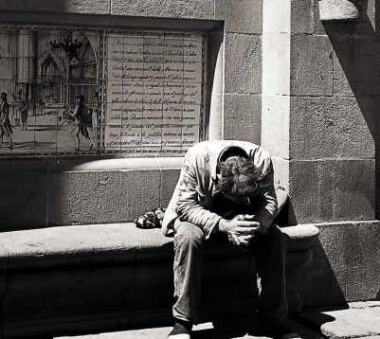

Segundo: Actitud
No es mi culpa, fueron los demás, o fue el tráfico, o fue el mercado, o fue mi jefe, o fue…
Si me afecta a mí, soy responsable de solucionarlo, aunque yo no lo haya originado.
Víctima
Protagonista
Dolor
Frustración
Rabia
Resentimiento
Amargura
Tristeza
Satisfacción
Orgullo
Paz
Auto estima
Buen ánimo
Felicidad
(Mi propio infierno)
(Mi propio desafío)

Slide 11
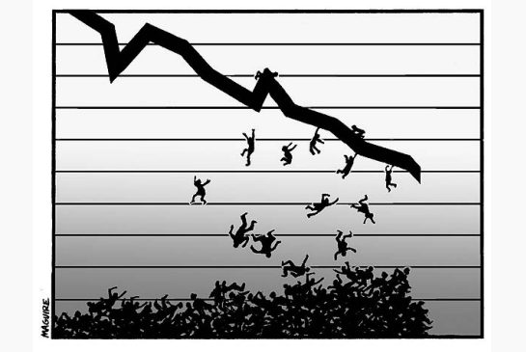
Competencias Requeridas Para
Salir De Una Crisis

Slide 12
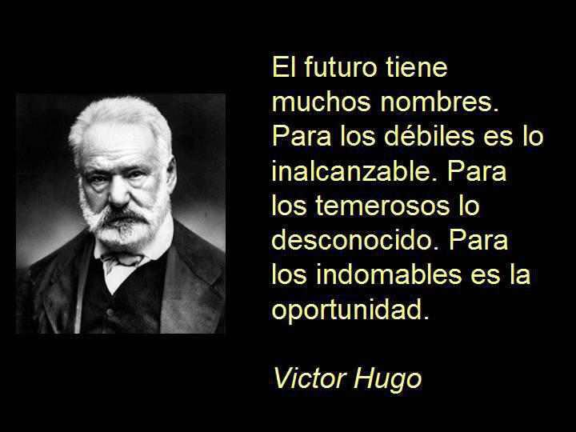
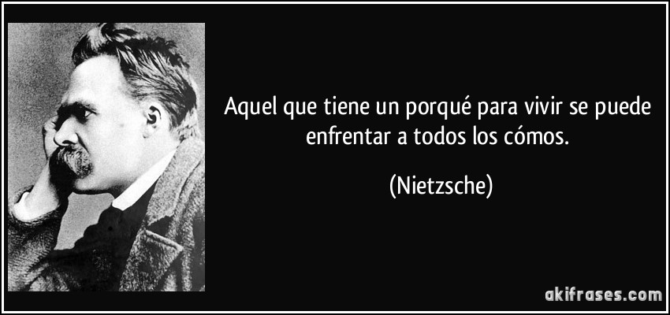
1- Determinación
Osadía, valor.
Querer alcanzar un objetivo, sin importar los obstáculos enfrentados.

Slide 13
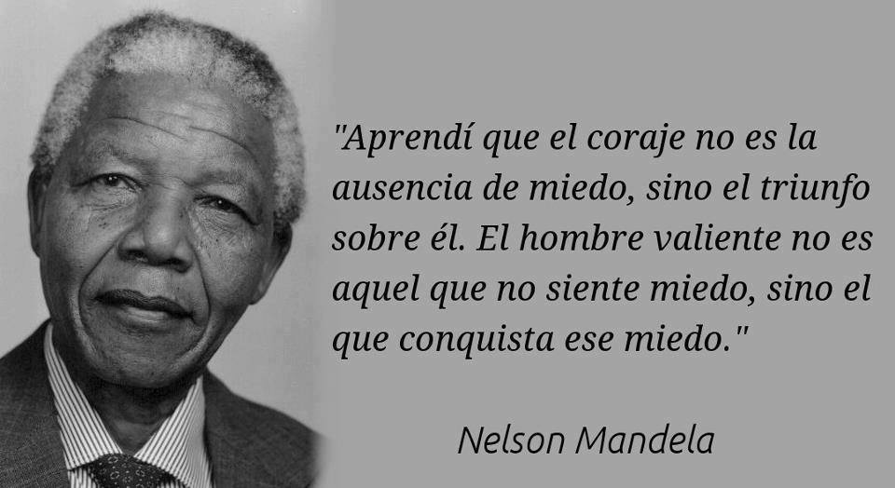
2- Coraje
Tus visiones quedarán claras solamente cuando puedas mirar en tu propio corazón. Quien mira hacia afuera sueña. Quién mira hacia adentro despierta. Carl Jung
El mayor acto de valor es poder enfrentarse a los miedos propios. Para ello, tenemos que ser capaces de reconocerlos.

Slide 14

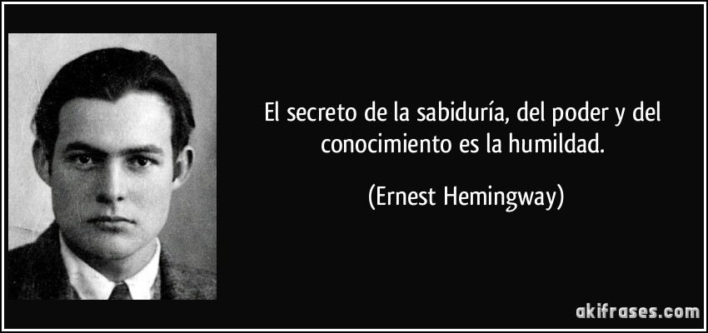
3- Humildad
El dinero hace personas ricas… el conocimiento hace personas sabias… pero la humildad hace grandes personas.

Slide 15
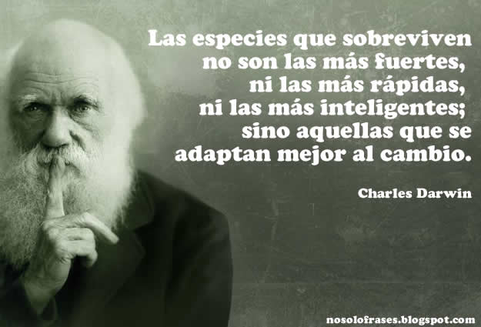

4- Disposición Al Cambio
Locura es tratar de alcanzar resultados diferentes, haciendo siempre lo mismo. Albert Einstein

Slide 16



Claves del Éxito En El Manejo De Una Crisis
1. Sabiduría:
  Capacidad para aceptar que hay cosas que no se pueden cambiar, que hay cosas que se pueden cambiar, y saber diferenciar las primeras de las segundas.
2. Disciplina:
  Compromiso personal profundo para convertir la sabiduría alcanzada en acciones; concretas, reiterativas y periódicas, que permitan conseguir las metas deseadas.
  Sacrificio; lo que me gusta no necesariamente me hace bien, y lo que me hace bien, no necesariamente me gusta.
3. Optimismo:
  Propensión a ver y juzgar las cosas en su aspecto más favorable.
4. Red de Apoyo:
  Equipo seleccionado de personas que lo apoyarán y lo sustentarán durante el proceso.

Slide 17
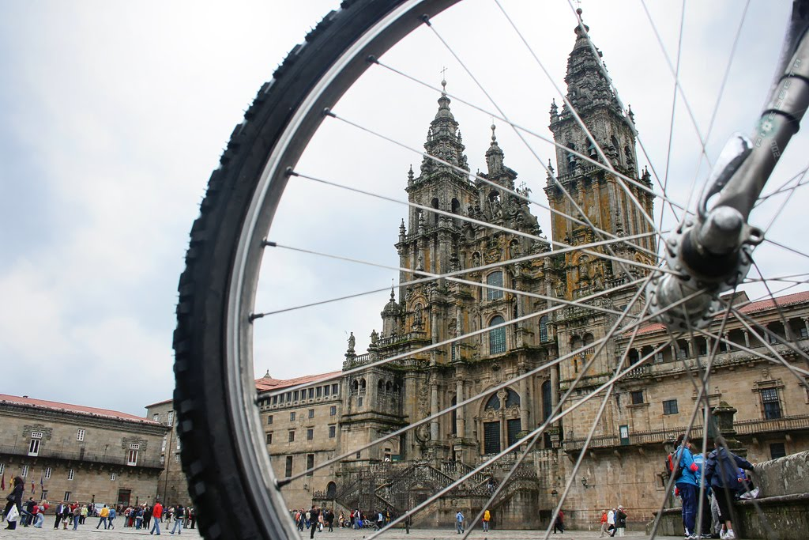


Slide 18

Reflexión

